Slide 1
ANGLOSCHOOL SÃO CARLOS
Curso Gestão Empresarial
Módulo de Marketing
Projeto Experimental
Plano de Marketing
Andrea Batista
Ariabo Kezo
Cesar Augusto Lopes
Gabriele Olaia
Hellen Gallo
Isabella Banharoli
Layssa Firmino
Priscila Chinelatto
Empresa:
Shiwatson

Slide 2
“Shiwatson. Viva verde, alimente sua alma!”

Slide 3
PESQUISA
ANÁLISE DE MERCADO
O mercado de alimentação ligado à saúde e o bem-estar, cresceu 98% nos últimos anos no Brasil
São movimentados US$ 35 bilhões por ano no Brasil, neste setor
16 milhões de brasileiros (8%) se declaram adeptos do vegetarianismo
Destes 16 milhões, aproximadamente 33%, cerca de 5 milhões de brasileiros seriam veganos
63% dos brasileiros querem reduzir o consumo de carne
70% dos adultos brasileiros buscam reduzir o consumo de produtos de origem animal
Metodologia: Pesquisas bibliográficas realizadas na internet.

Slide 4
PESQUISA
ANÁLISE DE MERCADO
Existem cerca de 240 restaurantes veganos e vegetarianos no país
Segundo empresários do ramo, o crescimento do mercado de produtos veganos no Brasil tem sido da ordem de 40% ao ano, apesar da crise
O percentual em grupos de homens e mulheres vegetarianos é igual, de 8%
Entre as pessoas de 65 a 75 anos, o percentual é de 10%
Entre os jovens de 20 a 24 anos, o percentual é ligeiramente menor (7%), assim como entre homens e mulheres de 35 a 44 anos
Metodologia: Pesquisas bibliográficas realizadas na internet.

Slide 5
PESQUISA
CONCORRENTES DIRETOS
VIVA VEG
Análise:
Pontos fortes:
Fidelidade dos clientes
Local agradável
Boa comida e atendimento
Pontos fracos:
Excesso de carboidrato nos pratos
Pratos feitos
Não possui estacionamento
MAMÃE NATUREZA
Análise:
Pontos fortes:
Self-service
Cardápio variado
Pontos fracos:
Caro
Fila em horário de pico
Área externa desagradável
CONCORRENTES INDIRETOS
Restaurantes, Cookie Shops, Lanchonetes, Casas de Sucos e Cafés
Metodologia: Pesquisas bibliográficas realizadas na internet.

Slide 6
PLANEJAMENTO
NOME FANTASIA
Shiwatson
SÓCIOS/PROPRIETÁRIOS
Andrea Batista, Ariabo Kezo, Cesar Augusto Lopes, Gabriele Olaia,
Hellen Gallo, Isabella Banharoli, Layssa Firmino e Priscila Chinelatto.
LOCALIZAÇÃO
Av. São Carlos – Vila Marina, São Carlos/SP, 13560-001
SEGUIMENTO:
Restaurante
Metodologia: Pesquisas bibliográficas realizadas na internet.

Slide 7
PLANEJAMENTO
MERCADO DE ATUAÇÃO
São Carlos
INVESTIMENTO ESTIMADO
R$ 300 mil
PÚBLICO ALVO
Jovens e adultos, de todas as classes sociais, que buscam uma
alimentação saudável, vegana, em um ambiente agradável e aconchegante.
Metodologia: Pesquisas bibliográficas realizadas na internet.

Slide 8
PLANEJAMENTO
MISSÃO
Ser reconhecido como o melhor restaurante vegano e sustentável de
São Carlos. Procurando inovar e cuidar do bem-estar de nossos consumidores
e do planeta.
VISÃO
Construir novas unidades, buscando um grande posicionamento de
atuação no mercado. Buscando sempre aprimorar nosso desempenho.
VALORES
Propagar uma mentalidade saudável, expandindo a consciência
humana, por meio de um completo comprometimento e respeito por recursos ambientais.
Metodologia: Pesquisas bibliográficas realizadas na internet.

Slide 9
PLANEJAMENTO
ESTRUTURA ORGANIZACIONAL
745,5m² (terreno 33,13 x 22,5)
Orçado - R$ 300.000,00
Reforma, adaptação do imóvel e instalações – R$ 100.000,00
Sistema Informatizado de Controle – R$ 10.000,00
Móveis, equipamentos, utensílios de cozinha
e salão de atendimento – R$ 100.000,00
Sistema de exaustão e ar condicionado – R$ 16.000,00
Estoque inicial de produtos – R$20.000,00
Capital de giro – R$ 54.000,00
(sem considerar o pagamento pela aquisição/locação do ponto comercial onde o negócio será instalado)
Metodologia: Pesquisas bibliográficas realizadas na internet.

Slide 10
PLANEJAMENTO
AMBIENTE EXTERNO
Bancos e sofás
Estacionamento próprio
Jardim com árvores
Mesas e cadeiras
AMBIENTE INTERNO
Área de descanso com banheiro completo para funcionários
Balcões térmicos frio e a vapor (buffet)
Banheiros feminino e masculino
Bar
Cozinha industrial
Depósito e estoque
Garagem
Mesas e cadeiras
Vitrines geladas
Metodologia: Pesquisas bibliográficas realizadas na internet.

Slide 11
PLANEJAMENTO
PESSOAL
2 caixas
1 nutricionista
2 cozinheiros chefe
4 ajudantes de cozinha
4 garçons
4 auxiliares de serviços gerais
Metodologia: Pesquisas bibliográficas realizadas na internet.

Slide 12
SWOT
PONTOS FORTES
Fácil acesso
Estacionamento próprio
Acessibilidade
Local agradável e aconchegante
Dois ambientes
Self service por quilo e à vontade
Cardápio elaborado e diversificado
Horário de funcionamento estendido
PONTOS FRACOS
Crise econômica
Iniciando no mercado
Público restrito (pessoas com restrições alimentares)
Metodologia: Pesquisas bibliográficas realizadas na internet.

Slide 13
SWOT
OPORTUNIDADES
Poucos restaurantes especializados em comida vegana na cidade
O setor tem crescido 40% ao ano
Produtos ecologicamente corretos
AMEAÇAS
Vender alimentos naturais exige do empreendedor um conhecimento aprofundado dos produtos que está comercializando
A manipulação e a montagem de cardápios alimentares devem ser
realizadas por nutricionistas
Dificuldade em encontrar produtos ecológicos certificados por
instituições responsáveis
Metodologia: Pesquisas bibliográficas realizadas na internet.

Slide 14
MIX DE PRODUTOS E SERVIÇOS
Metodologia: Pesquisas bibliográficas realizadas na internet.

Slide 15
MIX DE PRODUTOS E SERVIÇOS
Metodologia: Pesquisas bibliográficas realizadas na internet.

Slide 16
MIX DE PRODUTOS E SERVIÇOS
Metodologia: Pesquisas bibliográficas realizadas na internet.

Slide 17
IDENTIDADE VISUAL
DEFESA DO NOME
O “Shi” (xí)
Vem de ‘Shiddhartha’, primeiro nome do, popularmente conhecido, Buda, o primeiro vegano da história.
Simboliza a essência do ser vegano.
O “Watson” (uótisan)
É o sobrenome de Donald Watson, o homem que “reformulou” o veganismo como conhecemos hoje.
Ele criou o termo ‘vegan’ em 1944, foi um pacifista pioneiro da agricultura vegana, e uma pessoa que vivia de acordo com seus princípios.
Metodologia: Pesquisas bibliográficas realizadas na internet.

Slide 18
IDENTIDADE VISUAL
POSICIONAMENTO DA MARCA
Shiwatson nasceu para propagar o veganismo como parte de uma
evolução ética em um mundo onde estamos acostumados a presenciar violência contra o próximo e contra os animais. Vemos na mudança de alimentação uma das maneiras mais práticas de agir.
Refeições com ingredientes orgânicos e veganos, livres de transgênicos e aditivos químicos nocivos à saúde
Ambiente sustentável e integrado com a natureza
Pensamos na sua saúde, na dos animais e na do planeta
SLOGAN
“Viva verde, alimente sua alma!”
Metodologia: Pesquisas bibliográficas realizadas na internet.

Slide 19
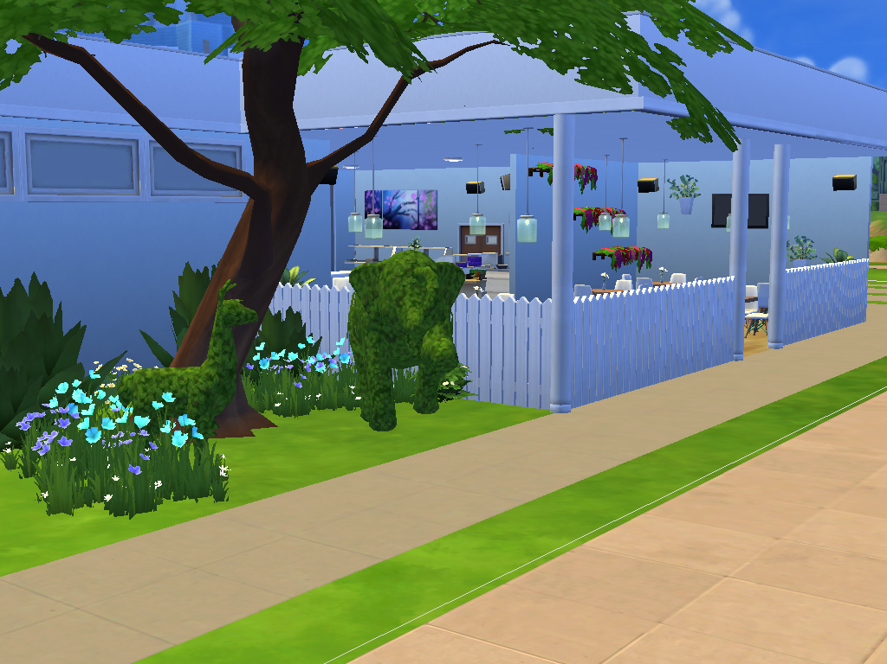
IDENTIDADE VISUAL
FACHADA

Slide 20
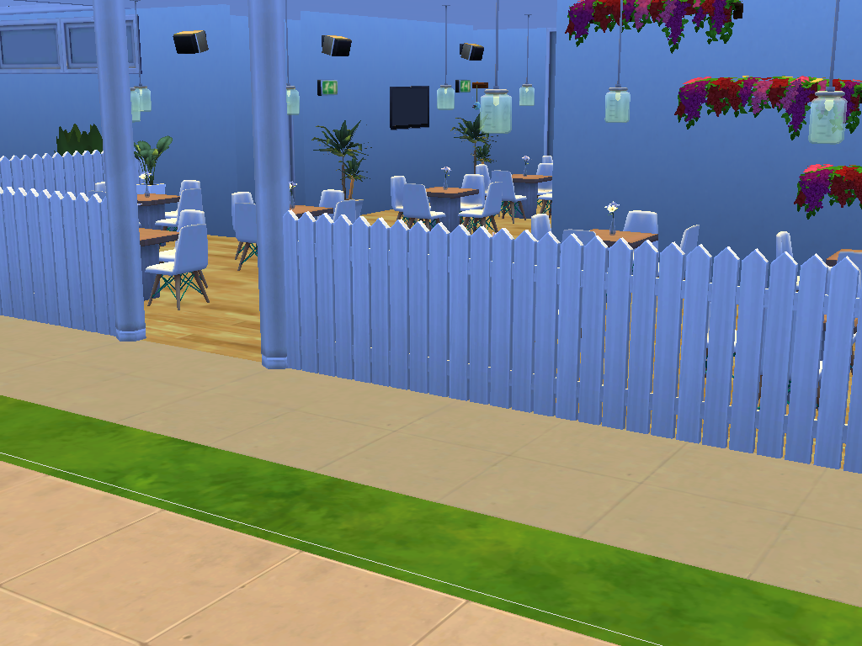
IDENTIDADE VISUAL
FACHADA

Slide 21
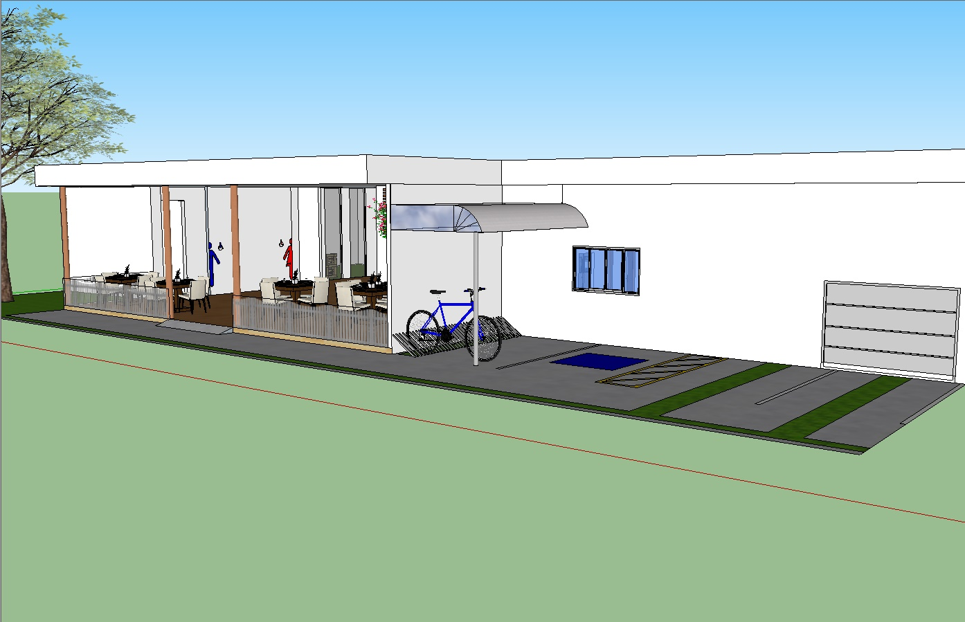
IDENTIDADE VISUAL
FACHADA

Slide 22
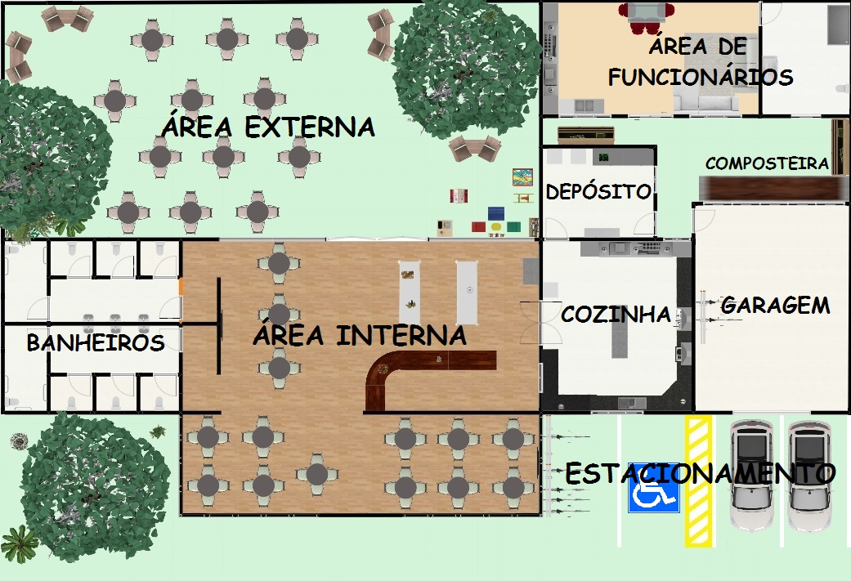
IDENTIDADE VISUAL
PLANTA

Slide 23
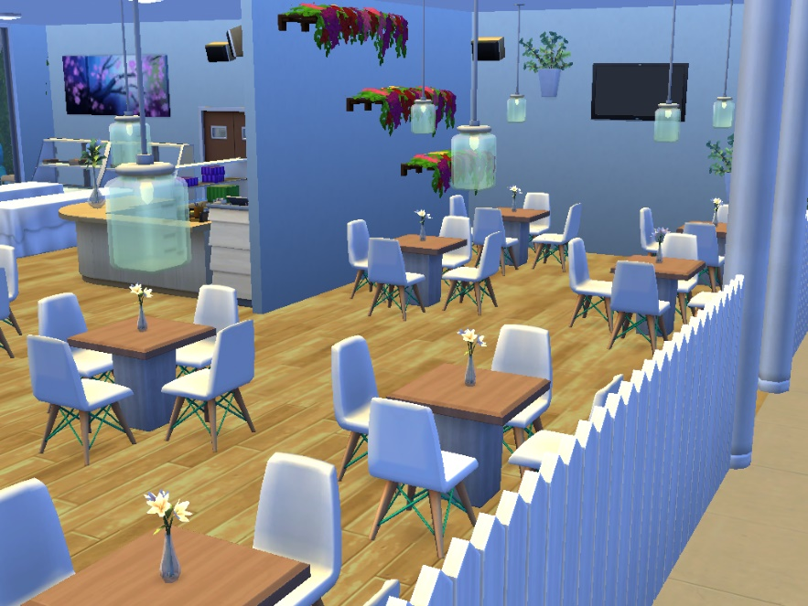
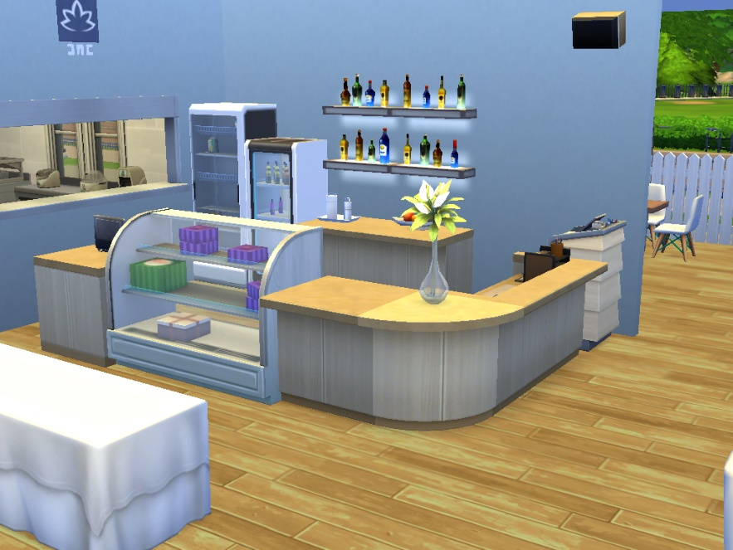
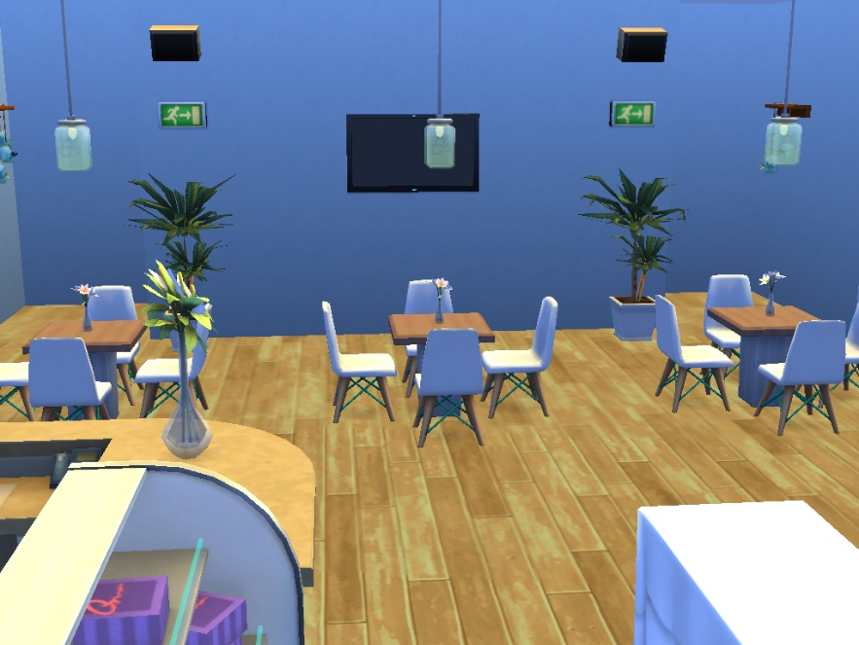
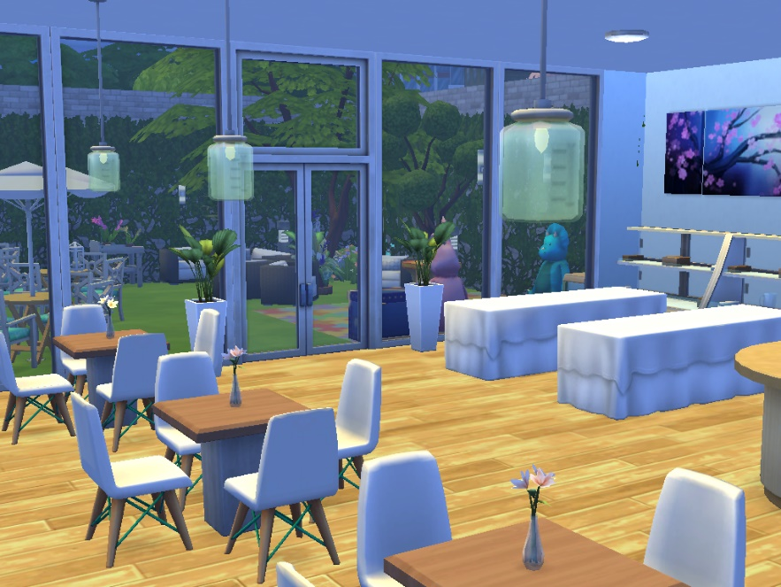
IDENTIDADE VISUAL
SALÃO

Slide 24
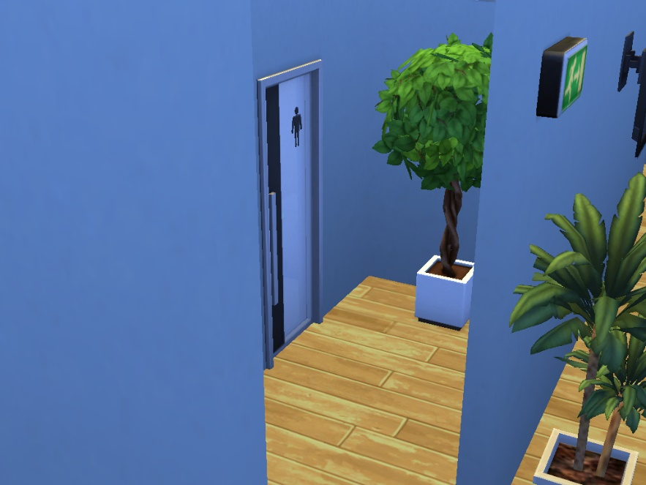
IDENTIDADE VISUAL
BANHEIROS

Slide 25
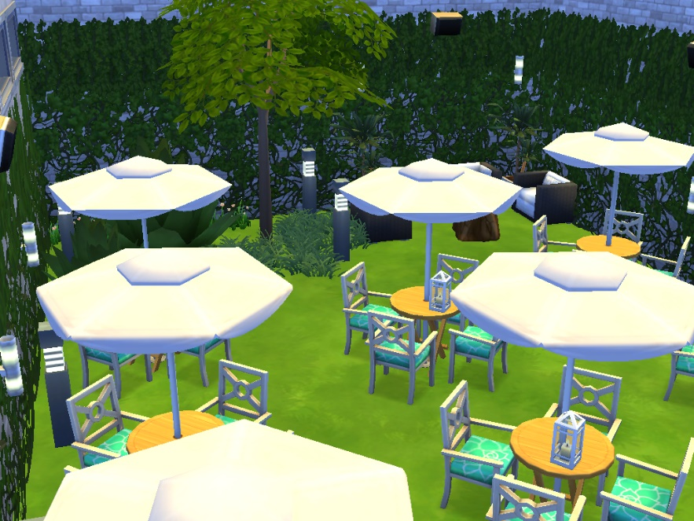
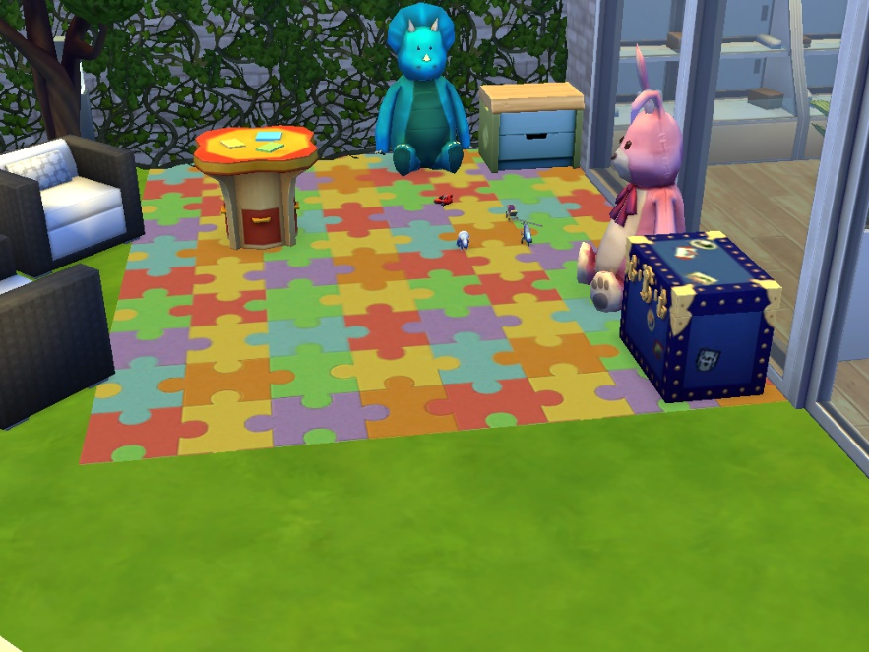
IDENTIDADE VISUAL
AMBIENTE EXTERNO

Slide 26
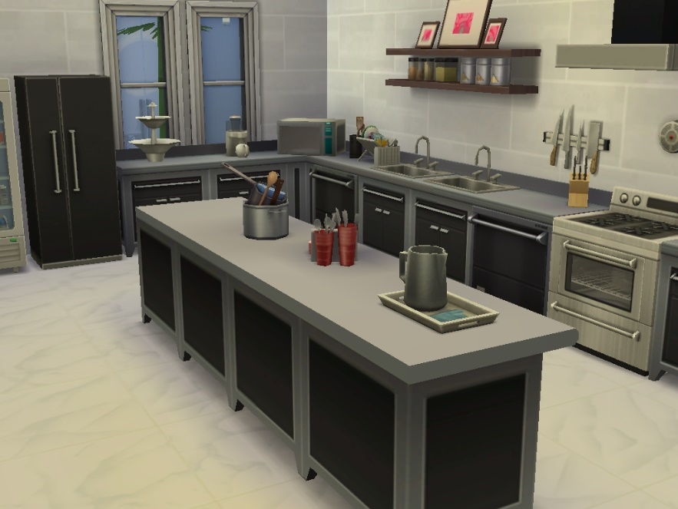
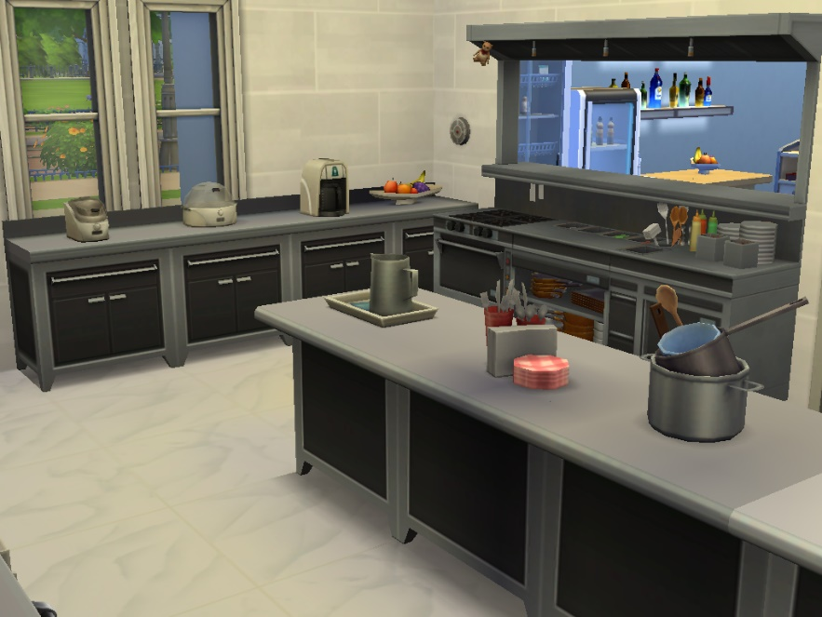
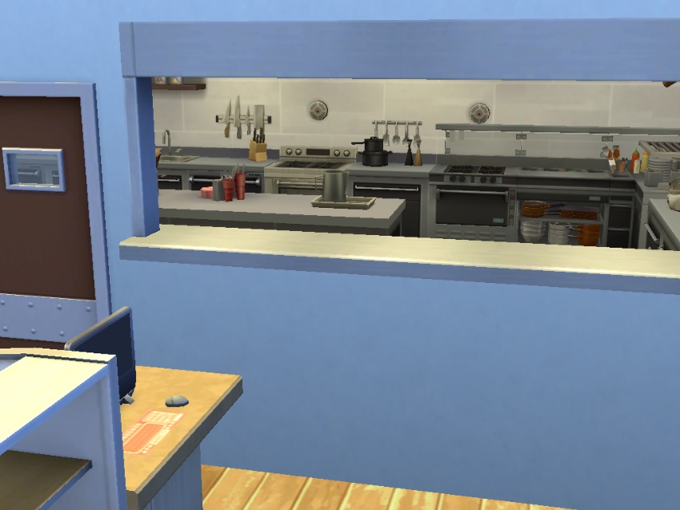
IDENTIDADE VISUAL
DEPÓSITO, GARAGEM E COMPOSTAGEM

Slide 27
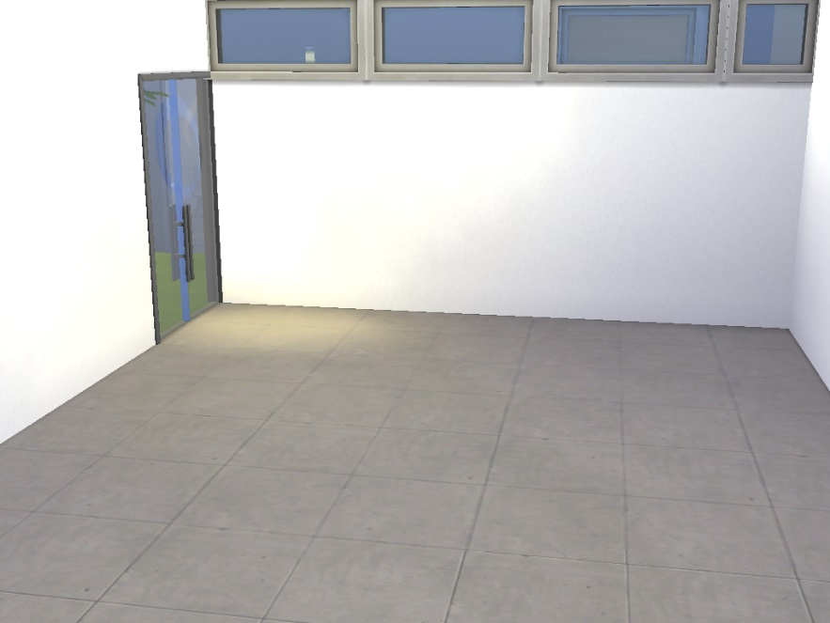
IDENTIDADE VISUAL
DEPÓSITO, GARAGEM E COMPOSTAGEM

Slide 28
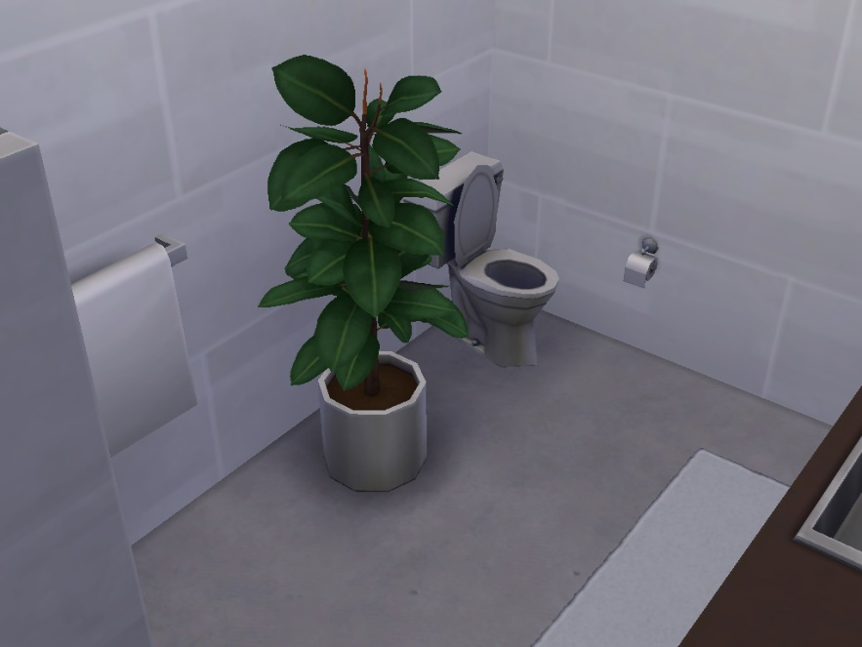
IDENTIDADE VISUAL
ÁREA DE FUNCIONÁRIOS

Slide 29
IDENTIDADE VISUAL
LOGOTIPO

Slide 30
IDENTIDADE VISUAL
DEFESA DO LOGOTIPO
No oriente, a flor de lótus significa pureza espiritual
Fechada ou em botão, como é o caso, é um simbolismo das infinitas possibilidades do homem
A cor branca está relacionada com a perfeição do espírito e da mente, estado de pureza total e natureza imaculada.
Simboliza a possibilidade de começar de novo, renascer e apagar o passado
As cores verde e marrom foram inclusas para fazer-nos lembrar da natureza, trazer a sensação de paz, saúde e equilíbrio, que são as sensações que buscamos promover na vida de nossos clientes
ENDEREÇO DE WEB
www.shiwatson.com.br
Metodologia: Pesquisas bibliográficas realizadas na internet.

Slide 31
IDENTIDADE VISUAL
PADRONIZAÇÃO DE CORES
Branco (R255, G255, B255)
Marrom (R98, G46, B24)
Verde (R24, G162, B94)
TIPOGRAFIA
Fonte primária: SoupLeaf
0 1 2 3 4 5 6 7 8 9
a b c d e f g h i j k l m n o p q r s t u v w x y z
A B C D E F G H I J K L M N O P Q R S T U V W X Y Z
Fonte secundária: Comic Sans MS
0 1 2 3 4 5 6 7 8 9
a b c d e f g h i j k l m n o p q r s t u v w x y z
A B C D E F G H I J K L M N O P Q R S T U V W X Y Z
Metodologia: Pesquisas bibliográficas realizadas na internet.

Slide 32
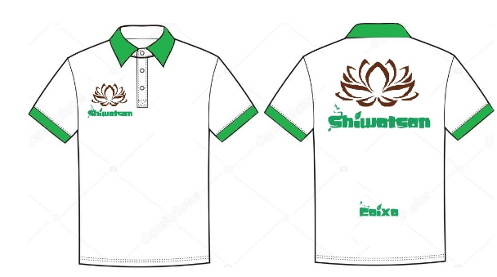
IDENTIDADE VISUAL
UNIFORME
Metodologia: Pesquisas bibliográficas realizadas na internet.

Slide 33
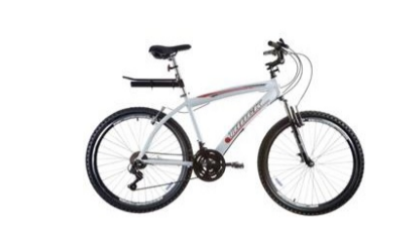
IDENTIDADE VISUAL
FROTA DE VEÍCULOS
Devido ao nosso ideal de restaurante sustentável, nossa frota se compõe basicamente de duas bicicletas
Metodologia: Pesquisas bibliográficas realizadas na internet.

Slide 34
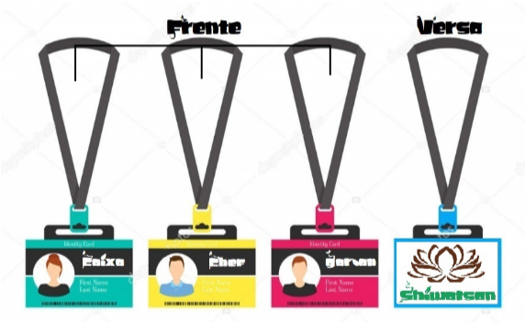
IDENTIDADE VISUAL
CRACHÁ
Metodologia: Pesquisas bibliográficas realizadas na internet.

Slide 35
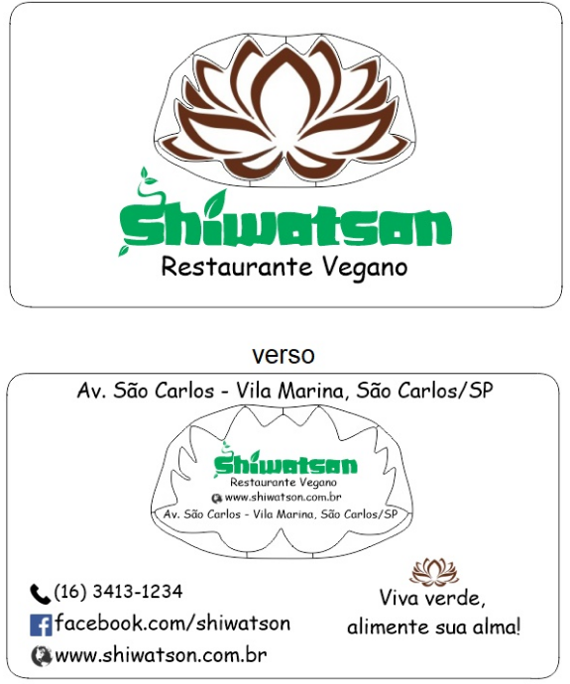
IDENTIDADE VISUAL
CARTÃO DE VISITA
Flor destacável
Plástico biodegradável
Metodologia: Pesquisas bibliográficas realizadas na internet.

Slide 36
CAMPANHA DE MARKETING
OBJETIVO
Atrair pessoas de todos os públicos para um estilo de se alimentar mais saudável, natural e saboroso, sem colocar de lado o preço acessível e garantia de qualidade.
PEÇAS PUBLICITÁRIAS
Internet
Outdoor
Busdoor
Panfletagem
Rádio
Metodologia: Pesquisas bibliográficas realizadas na internet.

Slide 37
CAMPANHA DE MARKETING
CONCEITO
Uma nova forma de se alimentar baseada numa ideologia que busca equilibrar-se com o meio ambiente. Somos especialistas em diversos pratos veganos saborosos, e oferecemos sabores do Brasil e do mundo.
Preocupado com acessibilidade? Temos uma estrutura para receber todo mundo, receber a família, pois contamos com espaço para as crianças, além das opções de pratos kid’s. Os nossos ambientes interno e externo são bem aconchegantes com um clima muito agradável e com direito ao um som ambiente relaxador. Não perca tempo, venha logo conhecer o restaurante vegano, Shiwatson! O nosso propósito é satisfazer os nossos clientes.
“Viva verde, alimente sua alma”
Metodologia: Pesquisas bibliográficas realizadas na internet.

Slide 38
CAMPANHA DE MARKETING
RÁDIO
Spoty:
“Chegou em São Carlos Shiwatson, um restaurante vegano que traz consigo uma nova forma de se alimentar baseada na busca do equilíbrio do ser humano com o meio ambiente.
Preocupado com acessibilidade? O Shiwatson tem uma estrutura para receber todo mundo. Traga sua família, contamos com espaço para as crianças e opções de pratos kid’s. São dois ambientes agradáveis, e sabores veganos do Brasil e do mundo para você escolher, isso tudo a um preço acessível.
Shiwatson. Viva verde, alimente sua alma!”
Metodologia: Pesquisas bibliográficas realizadas na internet.

Slide 39
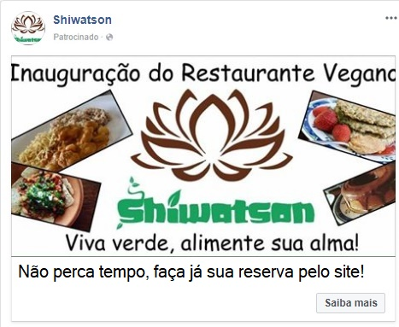
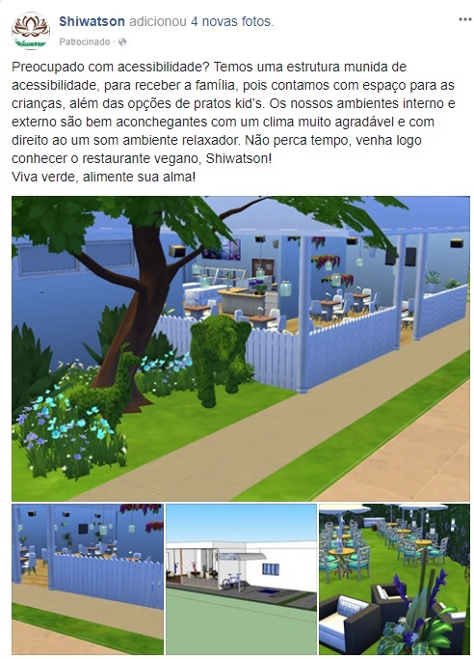
CAMPANHA DE MARKETING
INTERNET
Metodologia: Pesquisas bibliográficas realizadas na internet.

Slide 40
CAMPANHA DE MARKETING
PANFLETAGEM
Metodologia: Pesquisas bibliográficas realizadas na internet.

Slide 41
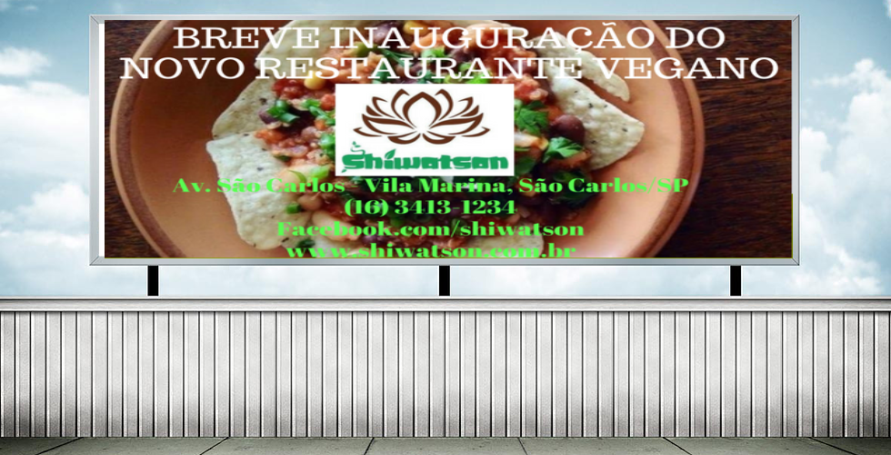
CAMPANHA DE MARKETING
OUTDOOR
Metodologia: Pesquisas bibliográficas realizadas na internet.

Slide 42
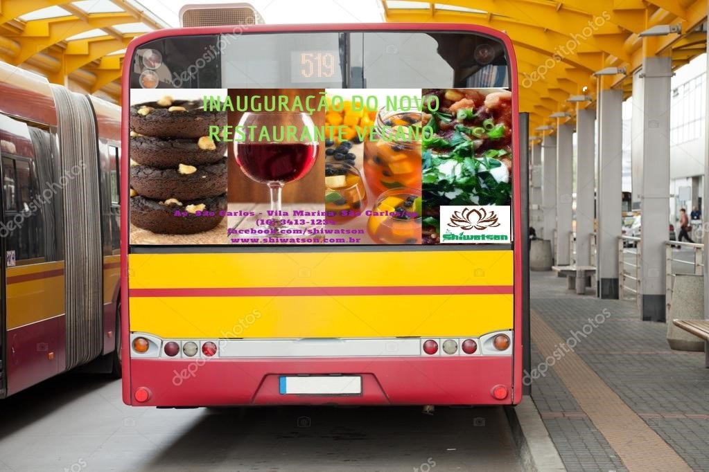
CAMPANHA DE MARKETING
BUSDOOR
Metodologia: Pesquisas bibliográficas realizadas na internet.

Slide 43
BIBLIOGRAFIA
SEBRAE (acesso em 28 de novembro de 2017):
Como montar um restaurante natural:
http://www.sebrae.com.br/sites/PortalSebrae/ideias/como-montar-um-restaurante-natural,0b387a51b9105410VgnVCM1000003b74010aRCRD
Dicas para tornar seu restaurante mais sustentável:
http://sustentabilidade.sebrae.com.br/sites/Sustentabilidade/Para%E2%80%93sua%E2%80%93Empresa/Publicacoes/Infograficos/Bares-e-restaurantes (acesso em 28 de novembro de 2017)
Sociedade Vegetariana Brasileira (acesso em 28 de novembro de 2017):
https://www.svb.org.br/vegetarianismo1/mercado-vegetariano
Estadão (acesso em 28 de novembro de 2017):
http://emais.estadao.com.br/blogs/comida-de-verdade/mercado-vegano-cresce-40-ao-ano-no-brasil/
IBOPE (acesso em 28 de novembro de 2017):
http://www.ibope.com.br/pt-br/noticias/Paginas/Dia-Mundial-do-Vegetarianismo-8-da-populacao-brasileira-afirma-ser-adepta-ao-estilo.aspx
Shiddhartha (Buda) (acesso em 05 de dezembro de 2017):
https://pt.wikipedia.org/wiki/Sidarta_Gautama
Donald Watson (acesso em 05 de dezembro de 2017):
https://www.anda.jor.br/2010/09/donald-watson-o-criador-do-termo-vegan-completaria-100-anos/
https://en.wikipedia.org/wiki/Donald_Watson
Cardápio (acesso em 05 de dezembro de 2017):
http://www.escolhaveg.com.br/receitas
Significado da flor de lótus (acesso em 05 de dezembro de 2017):
https://www.significados.com.br/flor-de-lotus/
Metodologia: Pesquisas bibliográficas realizadas na internet.

Slide 44
“Viva verde, alimente sua alma!”

